Slide 1
7
ΚΕΦΑΛΑΙΟ
ΜΑΚΡΟΟΙΚΟΝΟΜΙΚΑ ΜΕΓΕΘΗ, ΜΕΡΟΣ 2^{Ο}: ΑΕΠ ΚΑΙ ΠΡΑΓΜΑΤΙΚΟ ΑΕΠ

Slide 2
7-1 Ακαθάριστο Εγχώριο Προϊόν
7-2 Υπολογισμός του ΑΕΠ με την Προσέγγιση των Δαπανών για Μια Πραγματική Οικονομία
7-3 Η Εισοδηματική Προσέγγιση για τον Υπολογισμός του ΑΕΠ για Μια Πραγματική Οικονομία
7-4 Πραγματικό ΑΕΠ

Slide 3
7-1 Ακαθάριστο Εγχώριο Προϊόν (1 από 5)
Ακαθάριστο Εγχώριο Προϊόν (ΑΕΠ): Η Συνολική αγοραία αξία όλων των τελικών αγαθών και υπηρεσιών που παράγονται ετησίως εντός των γεωγραφικών ορίων μιας χώρας
7-1α Υπολογισμός του ΑΕΠ
Για να υπολογίσουμε το ΑΕΠ, υποθέτουμε ότι τα ακόλουθα δεδομένα αναπαριστούν τις τιμές και τις ποσότητες τριών αγαθών που παράχθηκαν σε μια μικρή οικονομία φέτος:

Slide 4
7-1 Ακαθάριστο Εγχώριο Προϊόν (2 από 5)
7-1α Υπολογισμός του ΑΕΠ (συνέχεια)
Το ΑΕΠ είναι το άθροισμα (Σ) των γινομένων των τιμών (P) και των ποσοτήτων (Q) όλων των αγαθών που παρήχθησαν:
Στην περίπτωση της υποθετικής μας οικονομίας:

Slide 5
7-1 Ακαθάριστο Εγχώριο Προϊόν (3 από 5)
7-1β Τελικά Αγαθά και Ενδιάμεσα Αγαθά
Τελικό Αγαθό: Ένα αγαθό στα χέρια του τελικού χρήστη
Ενδιάμεσο Αγαθό: Ένα αγαθό που είναι ένας παραγωγικός συντελεστής ενός άλλου αγαθού
Διπλή Καταμέτρηση: Η μέτρηση ενός αγαθού πάνω από μία φορά κατά τον υπολογισμό του ΑΕΠ

Slide 6
7-1 Ακαθάριστο Εγχώριο Προϊόν (4 από 5)
7-1γ Τι Παραλείπει το ΑΕΠ
Ορισμένα μη Αγοραία Αγαθά και Υπηρεσίες
Νόμιμες και Παράνομες Δραστηριότητες Παραοικονομίας
Πωλήσεις Χρησιμοποιημένων Αγαθών
Χρηματοοικονομικές Συναλλαγές
Κρατικές Μεταβιβαστικές Πληρωμές
Μεταβιβαστική Πληρωμή: Μία πληρωμή σε ένα άτομο που δε συμβαίνει ως ανταπόδοση για αγαθά ή υπηρεσίες που προσφέρονται αυτή τη στιγμή
Ελεύθερος χρόνος

Slide 7
7-1 Ακαθάριστο Εγχώριο Προϊόν (5 από 5)
7-1δ Το ΑΕΠ δεν Προσαρμόζεται σε Αρνητικά Αγαθά που Δημιουργούνται κατά την Παραγωγή των Αγαθών
Η οικονομική μεγέθυνση συχνά επιφέρει ορισμένα αρνητικά αγαθά (κάθε τι από το οποίο τα άτομα λαμβάνουν αρνητική χρησιμότητα ή δυσαρέσκεια) growth often comes
7-1ε Κατά Κεφαλήν ΑΕΠ
Αν διαιρέσουμε το ΑΕΠ μιας χώρας με τον πληθυσμό της, τότε καταλήγουμε στο κατά κεφαλήν ΑΕΠ
Το 2015, το κατά κεφαλήν ΑΕΠ στις ΗΠΑ ήταν $56.115
Χρήματα και Ευτυχία: Το παράδοξο του Easterlin έχει αμφισβητηθεί από τους Stevenson & Wolfers

Slide 8
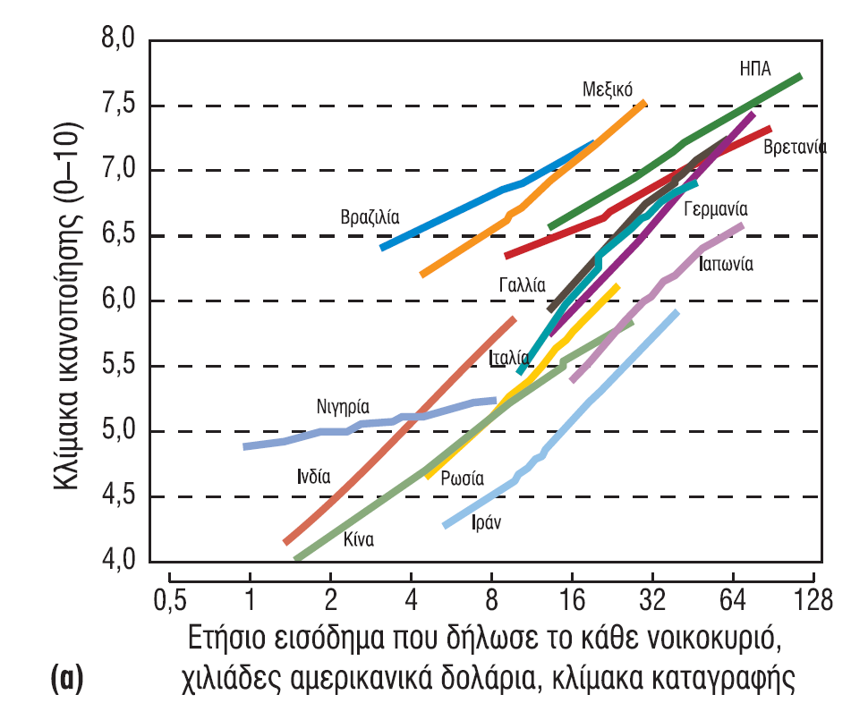
Εισόδημα και Υποκειμενική Ευημερία (μέρος 1)
ΣΧΗΜΑ 1

Slide 9
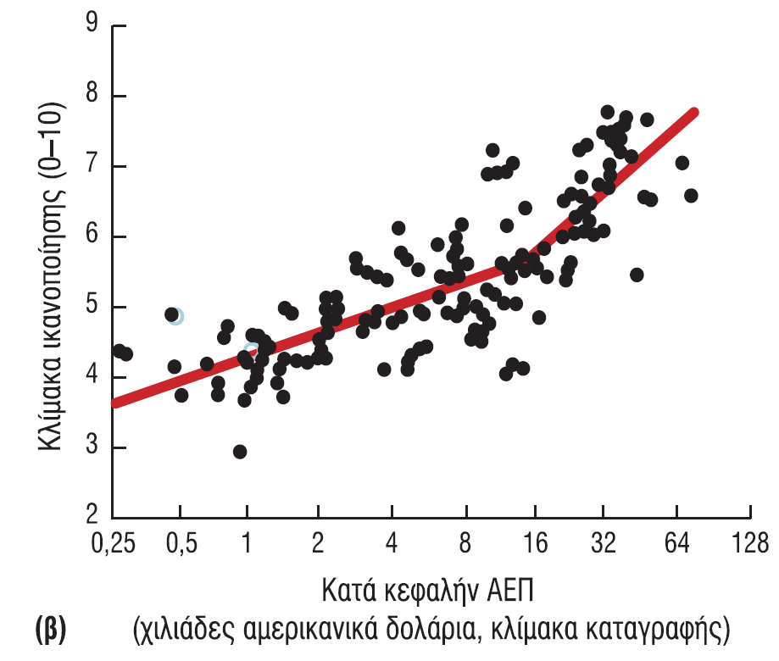
Εισόδημα και Υποκειμενική Ευημερία (μέρος 2)
ΣΧΗΜΑ 1

Slide 10
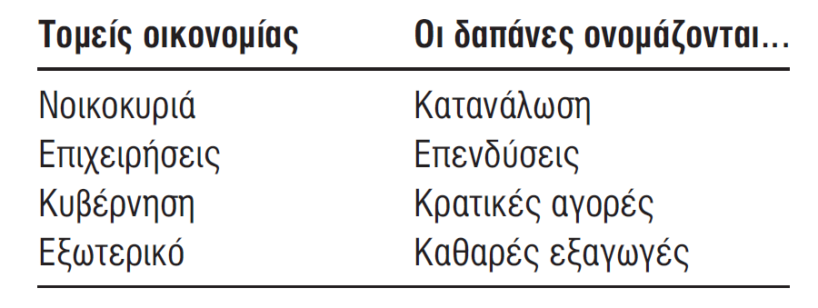
7-2 Υπολογισμός του ΑΕΠ με την Προσέγγιση των Δαπανών για Μια Πραγματική Οικονομία (1 από 6)
Σε μία μικροσκοπική οικονομία, μπορούμε να υπολογίσουμε το ΑΕΠ πολλαπλασιάζοντας απλώς την τιμή κάθε αγαθού με την παραγόμενη ποσότητά του
Η οικονομία των ΗΠΑ είναι πολύ μεγάλη για να ακολουθηθεί η παραπάνω μέθοδος υπολογισμού του ΑΕΠ. Ωστόσο, μπορούμε να υπολογίσουμε το ΑΕΠ με άλλους τρόπους
Ένας από τους βασικούς τρόπους είναι η προσέγγιση των δαπανών. Οι οικονομολόγοι αθροίζουν τις δαπάνες για τελικά αγαθά και υπηρεσίες σε τέσσερεις τομείς της οικονομίας:

Slide 11
7-2 Υπολογισμός του ΑΕΠ με την Προσέγγιση των Δαπανών για Μια Πραγματική Οικονομία (2 από 6)
Κατανάλωση: Το άθροισμα των δαπανών σε διαρκή, μη διαρκή αγαθά και υπηρεσίες
Επένδυση: Tτο άθροισμα των αγορών των κεφαλαιακών αγαθών που μόλις παράχθηκαν, των αλλαγών στα αποθέματα των επιχειρήσεων και των αγορών νέων κατοικιών
Επένδυση Αποθεματικού: Αλλαγές στα αποθέματα αδιάθετων αγαθών
Πάγια Κεφάλαια: Επιχειρηματικές αγορές κεφαλαιακών αγαθών, όπως εξοπλισμός και εργοστάσια και αγορές νέων κατοικιών
Κρατικές (Δημόσιες) Δαπάνες: Ομοσπονδιακές, πολιτειακές και τοπικές κρατικές αγορές αγαθών και υπηρεσιών και ακαθάριστες επενδύσεις σε αυτοκινητόδρομους, γέφυρες κ.ο.κ.

Slide 12
7-2 Υπολογισμός του ΑΕΠ με την Προσέγγιση των Δαπανών για Μια Πραγματική Οικονομία (3 από 6)
Κρατικές Μεταβιβαστικές Πληρωμές: Πληρωμές σε άτομα που δεν συμβαίνουν ως ανταπόδοση για αγαθά ή υπηρεσίες που προσφέρονται αυτή τη στιγμή
Εισαγωγές: Συνολικές εγχώριες (των ΗΠΑ) δαπάνες για αγαθά που παρήχθησαν στο εξωτερικό
Εξαγωγές: Συνολικές ξένες δαπάνες για αγαθά που παρήχθησαν στις ΗΠΑ
Καθαρές Εξαγωγές: Εξαγωγές μείον εισαγωγές

Slide 13
7-2 Υπολογισμός του ΑΕΠ με την Προσέγγιση των Δαπανών για Μια Πραγματική Οικονομία (4 από 6)
7-2α Υπολογισμός του ΑΕΠ με την Προσέγγιση των Δαπανών
Ο υπολογισμός του ΑΕΠ με προσέγγιση των δαπανών απαιτεί την πρόσθεση των αγορών τελικών αγαθών και υπηρεσιών που συμβαίνουν στους τέσσερεις τομείς της οικονομίας (Σχήμα 2)
Ωστόσο, μπορείτε να θυμηθείτε ότι ορίσαμε το ΑΕΠ ως τη συνολική αγοραία αξία όλων των τελικών αγαθών και υπηρεσιών που παράγονται ετησίως
Οι οικονομολόγοι που υπολογίζουν το ΑΕΠ υποθέτουν πως οτιδήποτε παράγεται αλλά δεν πωλείται στους καταναλωτές «αγοράζεται» από την επιχείρηση που το παρήγαγε

Slide 14
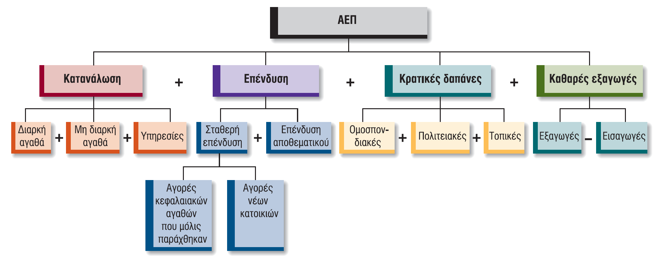
Υπολογισμός του ΑΕΠ με την Προσέγγιση των Δαπανών
ΣΧΗΜΑ 2

Slide 15
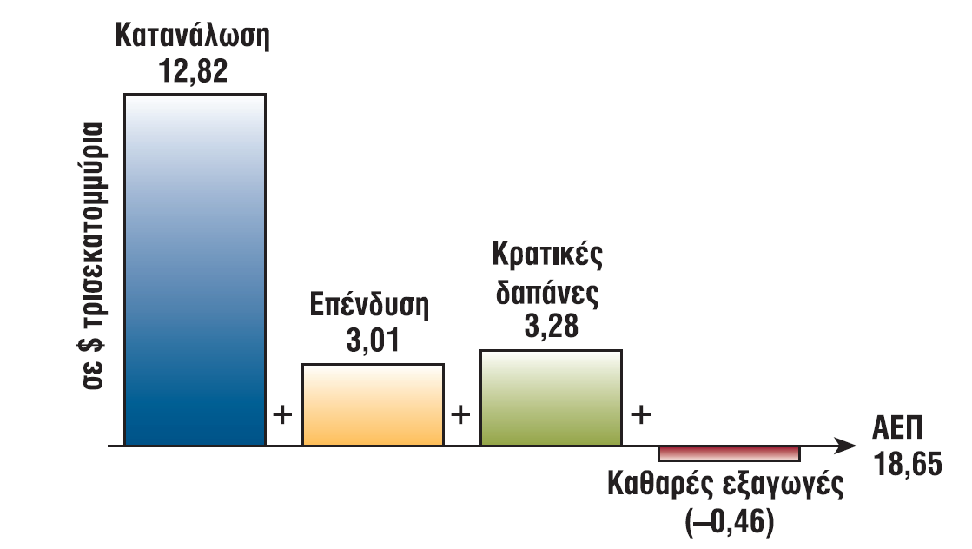
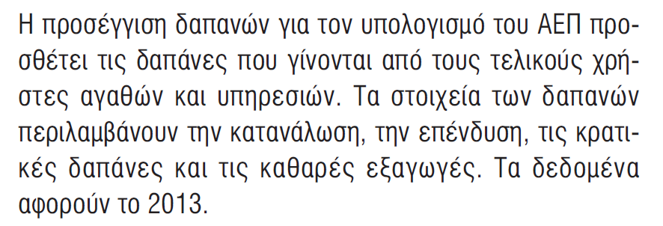
Στοιχεία του ΑΕΠ (Προσέγγιση Δαπανών)
ΣΧΗΜΑ 3

Slide 16
7-2 Υπολογισμός του ΑΕΠ με την Προσέγγιση των Δαπανών για Μια Πραγματική Οικονομία (5 από 6)
7-2β Συνηθισμένες Παρανοήσεις για τις Αυξήσεις στο ΑΕΠ
Η επένδυση μπορεί να αυξάνεται για τρεις λόγους:
1. Οι επιχειρήσεις μπορεί να αγοράζουν περισσότερα νέα κεφαλαιακά αγαθά
2. Τα άτομα μπορεί να αγοράζουν περισσότερες νέες κατοικίες
3. Η επένδυση αποθεματικού των επιχειρήσεων αυξάνεται. Αυτό μπορεί να συμβαίνει με δύο τρόπους:
Προσχεδιασμένη επένδυση αποθεματικού (οι επιχειρήσεις παράγουν σκόπιμα περισσότερες μονάδες ενός αγαθού και τις προσθέτουν στο αποθεματικό τους)
Απρόβλεπτη επένδυση αποθεματικού (οι καταναλωτές δεν αγοράζουν τόσο πολλές μονάδες παραγωγής όσες έχουν παράγει οι επιχειρήσεις. Έτσι, τα αδιάθετα προϊόντα προστίθενται στο αποθεματικό)

Slide 17
7-2 Υπολογισμός του ΑΕΠ με την Προσέγγιση των Δαπανών για Μια Πραγματική Οικονομία (6 από 6)
7-2β Συνηθισμένες Παρανοήσεις για τις Αυξήσεις στο ΑΕΠ (συνέχεια)
Ας συγκρίνουμε δύο περιπτώσεις:
Περίπτωση 1. Οι επιχειρήσεις αγοράζουν περισσότερα κεφαλαιακά αγαθά που μόλις παράχθηκαν (περισσότερα εργοστάσια και εξοπλισμό). Έτσι, η επένδυση αυξάνεται και το ίδιο θα συμβεί και στο ΑΕΠ, με τους υπόλοιπους παράγοντες σταθερούς
Περίπτωση 2. Οι αγοραστές δεν αγοράζουν όλες τις μονάδες της παραγωγής των επιχειρήσεων. Τα αδιάθετα προϊόντα υπολογίζονται στην (μη σχεδιασμένη) επένδυση αποθεματικού. Έτσι, η επένδυση αυξάνεται και το ίδιο θα συμβεί στο ΑΕΠ, με τους υπόλοιπους παράγοντες σταθερούς
Είναι ισοδύναμη η αύξηση του ΑΕΠ στις δύο παραπάνω περιπτώσεις
Όσον αφορά την ευρωστία και την ισχύ της οικονομίας, η αύξηση του ΑΕΠ στην περίπτωση 1 είναι ανώτερη της αύξησης του ΑΕΠ στην περίπτωση 2

Slide 18
7-3 Η Εισοδηματική Προσέγγιση για τον Υπολογισμό του ΑΕΠ για Μια Πραγματική Οικονομία (1 από 5)
Ένας δεύτερος τρόπος υπολογισμού του ΑΕΠ, η εισοδηματική προσέγγιση, θα πρέπει να καταλήγει στον ίδιο αριθμό για το ΑΕΠ με την προσέγγιση των δαπανών
Ωστόσο, τα χρήματα που δαπάνησε κάποιος κερδήθηκαν από κάποιον άλλο. Ο άνθρωπος που πουλά 10 μονάδες του αγαθού Α προς $1 ανά μονάδα λαμβάνει εισόδημα $10. Τα $10 δαπανώνται από τον αγοραστή και κερδίζονται από τον πωλητή
Το Σχήμα 4 παρουσιάζει ένα γράφημα κυκλικής ροής της οικονομίας
Η εισοδηματική προσέγγιση για τον υπολογισμό του ΑΕΠ περιλαμβάνει δύο βήματα :
Πρώτον, τον υπολογισμό του εθνικού εισοδήματος
Δεύτερον, την προσαρμογή του εθνικού εισοδήματος σε διάφορες συνθήκες
Το τελικό αποτέλεσμα είναι το ΑΕΠ

Slide 19
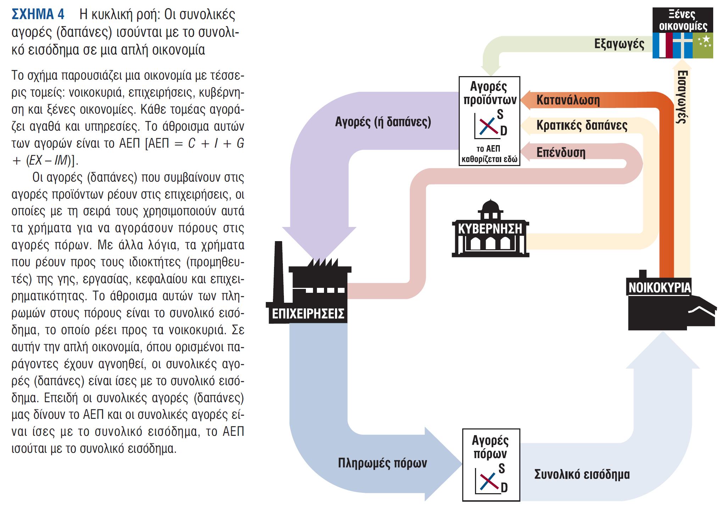
Ανάλυση του Πληθυσμού και του Εργατικού Δυναμικού των ΗΠΑ
ΣΧΗΜΑ 4

Slide 20
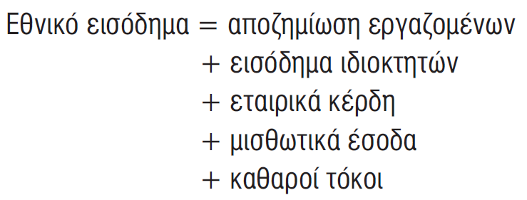
7-3 Η Εισοδηματική Προσέγγιση για τον Υπολογισμό του ΑΕΠ για Μια Πραγματική Οικονομία (2 από 5)
7-3α Υπολογισμός του Εθνικού Εισοδήματος
Εθνικό Εισόδημα: Το συνολικό εισόδημα που κερδίζεται από τους κατοίκους και τις επιχειρήσεις των ΗΠΑ, ανεξαρτήτως του τόπου διαμονής ή εγκατάστασής τους. Το εθνικό εισόδημα είναι το άθροισμα των πληρωμών σε πόρους (γη, εργασία, κεφάλαιο και επιχειρηματικότητα). Εθνικό εισόδημα = Αποζημίωση εργαζομένων + Εισόδημα ιδιοκτητών + Εταιρικά κέρδη + Μισθωτικά έσοδα + καθαροί τόκοι

Slide 21
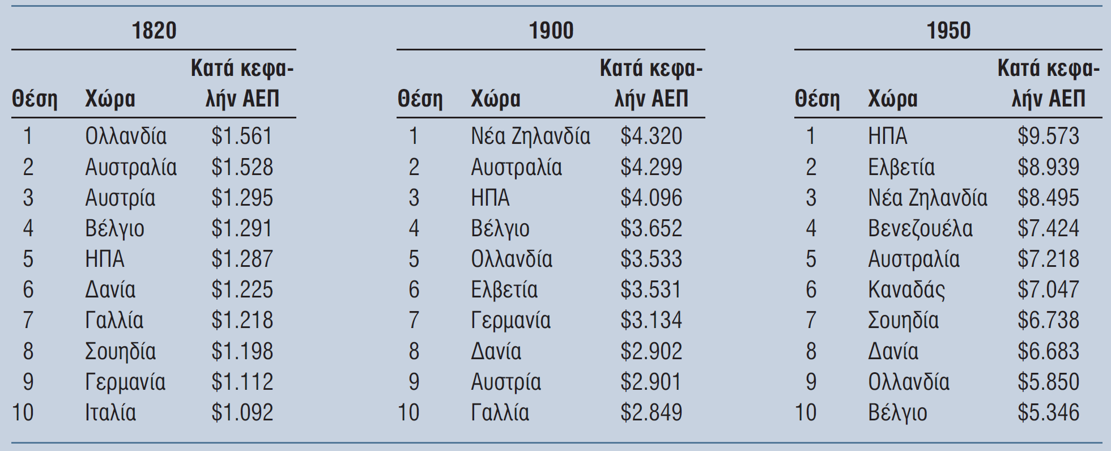
Κατά Κεφαλήν ΑΕΠ σε Διάφορες Χώρες
ΣΧΗΜΑ 5

Slide 22
7-3 Η Εισοδηματική Προσέγγιση για τον Υπολογισμό του ΑΕΠ για Μια Πραγματική Οικονομία (3 από 5)
7-3β Από το Εθνικό Εισόδημα στο ΑΕΠ: Προχωρώντας σε Ορισμένες Προσαρμογές
Το σύνολο των δαπανών δεν αποτελεί το σύνολο των εισοδημάτων των υπολοίπων μερών. Έτσι, θα πρέπει από αυτό:

Slide 23
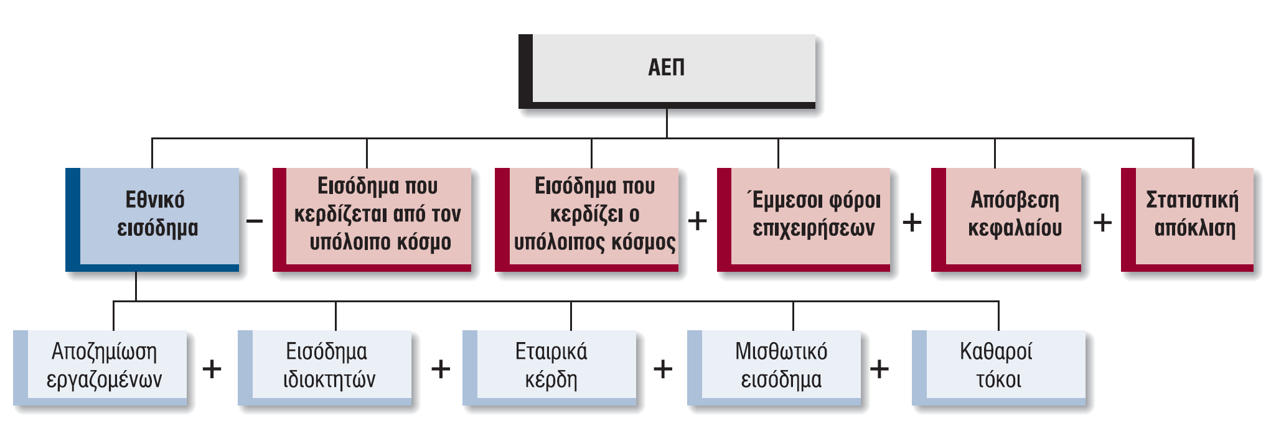
Η Εισοδηματική Προσέγγιση για τον Υπολογισμό του ΑΕΠ
ΣΧΗΜΑ 6

Slide 24
7-3 Η Εισοδηματική Προσέγγιση για τον Υπολογισμό του ΑΕΠ για Μια Πραγματική Οικονομία (4 από 5)
7-3γ Άλλα Σημαντικά Λογιστικά Μεγέθη
Τρία ακόμη σημαντικά λογιστικά μεγέθη για το εθνικό εισόδημα είναι τα:
Καθαρό εγχώριο προϊόν
Προσωπικό εισόδημα
Διαθέσιμο εισόδημα
Και τα πέντε μεγέθη χρησιμοποιούνται συχνά χωρίς διαφορά για να μετρήσουν το επίπεδο παραγωγής και το εισόδημα που κερδήθηκε σε μια οικονομία
7-3δ Καθαρό Εγχώριο Προϊόν
Καθαρό Εγχώριο Προϊόν (ΚΕΠ): Το ΑΕΠ μείον την απόσβεση κεφαλαίου

Slide 25
7-3 Η Εισοδηματική Προσέγγιση για τον Υπολογισμό του ΑΕΠ για Μια Πραγματική Οικονομία (5 από 5)
7-3ε Προσωπικό Εισόδημα
Προσωπικό Εισόδημα: Η ποσότητα του εισοδήματος που τα άτομα λαμβάνουν στην πραγματικότητα. Ισούται με το εθνικό εισόδημα μείον τα αδιάθετα εταιρικά κέρδη, τους φόρους κοινωνικής ασφάλισης και τους φόρους επί των εταιρικών κερδών, συν τις μεταβιβαστικές πληρωμές
7-3στ Διαθέσιμο Εισόδημα
Διαθέσιμο Εισόδημα: Το μέρος του προσωπικού εισοδήματος που μπορεί να χρησιμοποιηθεί για κατανάλωση ή αποταμίευση. Ισούται με το προσωπικό εισόδημα μείον τους προσωπικούς φόρους (ιδιαίτερα τους εισοδηματικούς φόρους)

Slide 26
7-4 Πραγματικό ΑΕΠ (1 από 6)
7-4α Γιατί μας Χρειάζεται το Πραγματικό ΑΕΠ
Το ΑΕΠ μπορεί να αυξάνεται λόγω της αύξησης της τιμής ενός αγαθού, λόγω της αύξησης της παραγόμενης ποσότητας ενός αγαθού ή λόγω της αύξησης και των δύο παραπάνω μεγεθών
Για να εκτιμήσουν την ευρωστία μίας οικονομίας, οι οικονομολόγοι πρέπει να γνωρίζουν την αιτία αύξησης του ΑΕΠ
Αν το ΑΕΠ αυξήθηκε απλώς επειδή οι τιμές αυξήθηκαν, τότε η οικονομία δεν μεγεθύνεται
Για να αναπτυχθεί μία οικονομία, θα πρέπει να αυξηθεί η παραγωγή της
Πραγματικό ΑΕΠ: Η αξία του συνόλου της ετήσιας παραγωγής εντός των γεωγραφικών ορίων μιας χώρας, προσαρμοσμένο στις αλλαγές των τιμών

Slide 27
7-4 Πραγματικό ΑΕΠ (2 από 6)
7-4β Υπολογισμός του Πραγματικού ΑΕΠ
Ένας τρόπος για να υπολογίσουμε το πραγματικό ΑΕΠ είναι να βρούμε την αξία της παραγωγής για διαφορετικά έτη με όρους ίδιων τιμών, δηλαδή με τιμές έτους βάσης: Τα ακόλουθα δεδομένα αφορούν μία οικονομία ενός αγαθού:

Slide 28
7-4 Πραγματικό ΑΕΠ (3 από 6)
7-4β Υπολογισμός του Πραγματικού ΑΕΠ (συνέχεια)
Τα δεδομένα αποδεικνύουν γιατί το ΑΕΠ είναι υψηλότερο κατά τα έτη 2 και 3: τόσο η τιμή όσο και η ποσότητα έχουν αυξηθεί. Ωστόσο, θέλουμε να διακρίνουμε το μέρος του ΑΕΠ όπου είναι υψηλότερο εξαιτίας της αύξησης της ποσότητας από το μέρος του ΑΕΠ που είναι υψηλότερο εξαιτίας της αύξησης της τιμής. Θέλουμε να υπολογίσουμε το πραγματικό ΑΕΠ

Slide 29
7-4 Πραγματικό ΑΕΠ (4 από 6)
7-4γ Η Γενική Εξίσωση για το Πραγματικό ΑΕΠ
7-4δ Τι Σημαίνει Όταν το Πραγματικό ΑΕΠ Είναι Υψηλότερο το Ένα Έτος σε Σύγκριση με το Άλλο;
Το πραγματικό ΑΕΠ αυξάνεται μόνο αν αυξηθεί η παραγωγή
Το πραγματικό ΑΕΠ αυξάνεται μόνο αν παραχθούν περισσότερα αγαθά και υπηρεσίες

Slide 30
7-4 Πραγματικό ΑΕΠ (5 από 6)
7-4ε Πραγματικό ΑΕΠ, Οικονομική Ανάπτυξη και Επιχειρηματικοί Κύκλοι
Οικονομική Μεγέθυνση: Αυξήσεις στο πραγματικό ΑΕΠ
Επιχειρηματικός Κύκλος: Συνεχόμενες διακυμάνσεις στο πραγματικό ΑΕΠ
1. Κορύφωση – προσωρινό υψηλό
2. Συρρίκνωση – μια μείωση στο πραγματικό ΑΕΠ
3. Κατώτερο σημείο – το χαμηλότερο σημείο του πραγματικού ΑΕΠ πριν ξεκινήσει να αυξάνεται
4. Ανάκαμψη – η περίοδος που το πραγματικό ΑΕΠ αυξάνεται
5. Διεύρυνση – αναφέρεται σε αυξήσεις στο πραγματικό ΑΕΠ πέρα από την ανάκαμψη. Στο Σχήμα 7, η διεύρυνση αναφέρεται σε αυξήσεις του πραγματικού ΑΕΠ πάνω από το Q₁

Slide 31
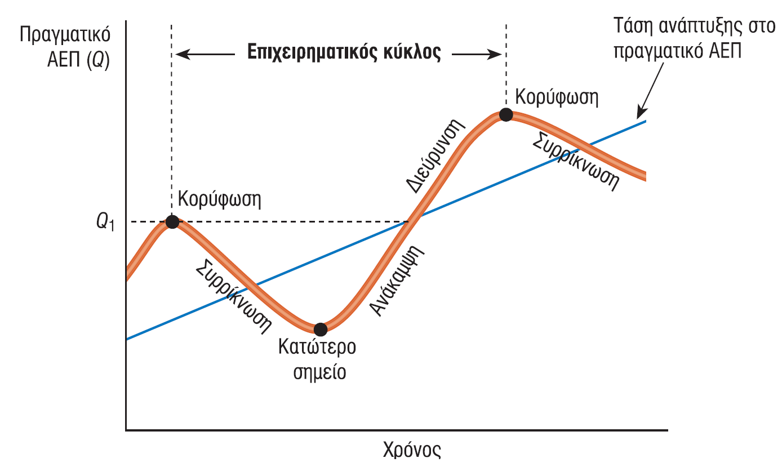
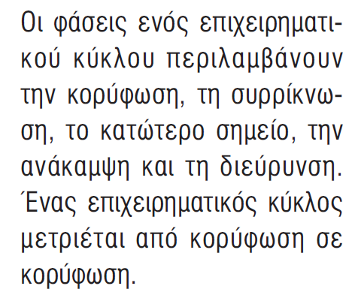
Οι Φάσεις του Επιχειρηματικού Κύκλου
ΣΧΗΜΑ 7

Slide 32
7-4 Πραγματικό ΑΕΠ (6 από 6)
7-4ε Πραγματικό ΑΕΠ, Οικονομική Ανάπτυξη και Επιχειρηματικοί Κύκλοι (συνέχεια)
Ο τυπικός ορισμός της ύφεσης αναφέρεται στη μείωση του πραγματικού ΑΕΠ για δύο συνεχόμενα τρίμηνα. Ωστόσο, αυτός δεν είναι ο μοναδικός ορισμός της ύφεσης
Εθνική Υπηρεσία Οικονομικών Ερευνών και Υφέσεων (NBER):
Μια ύφεση είναι μια περίοδος μεταξύ μιας κορύφωσης και ενός κατώτερου σημείου. Κατά τη διάρκεια μιας ύφεσης, μια σημαντική μείωση της οικονομικής δραστηριότητας εξαπλώνεται στην οικονομία και μπορεί να διαρκέσει από μερικούς μήνες μέχρι και περισσότερο από έναν χρόνο

